Slide 1




L’enregistrement des naissances: Réussites et Meilleures pratiques
Nom du présentateur: Aliou Ousmane SALL
Institution: Direction de l’Etat Civil
Pays: SENEGAL

Slide 2
SOMMAIRE
I-PRESENTATION DE LA DEC
II-ORGANISATION DU SYSTEME
III-ACTEURS DU SYSTÈME
IV-BONNES PRATIQUES
V-QUELQUES RESULTATS ENREGISTRES
VI-PRINCIPAUX DEFIS

Slide 3
I-Présentation de la DEC
Du Centre à la Direction
En application d’une vieille recommandation de la rencontre des Etats membres de l’Organisation commune africaine et malgache (OCAM) en 1979, invitant les pays à la création d’un organe central suffisamment fort pour coordonner les activités des différents centres d’état civil, le Sénégal avait créé en 2004 le Centre national d’état civil (CNEC).
En 2018, le Gouvernement du Sénégal, à la faveur du décret n° 2018-1573 du 27 aout 2018, a poursuivi son engagement dans la voie de la modernisation du système de l’état civil avec la création de la Direction de l’Etat civil qui confirme la forte volonté du Président d’ériger l’ Etat civil une priorité nationale exprimée lors du conseil des ministres du 18 février 2015

Slide 4
II-ORGANISATION DU SYSTEME
Assurer la mise en œuvre de la politique nationale de l’état civil,
DEC
Assurer La coordination et l’organisation des activités des centres d’état civil ;
Informatiser progressivement la gestion des centres d’état civil et centraliser les données de l’état civil;
MCTDAT
Former les acteurs de l’état civil
Sensibiliser les populations
ENREGISTRER LES FAITS D’ETAT CIVIL
COMMUNES
CEC
CONSERVER LES ARCHIVES D’ETAT CIVIL
MAESE
POSTES CONSULAIRES
CEC
DELIVRER LES ACTES ET COPIES D’ACTES D’ETAT CIVIL

Slide 5
II-ORGANISATION DU SYSTEME
MCTDAT
COMMUNE
CENTRE PRINCIPAL
CENTRE SECONDAIRE
ENREGISTRER LES FAITS D’ETAT CIVIL
CONSERVER LES ARCHIVES D’ETAT CIVIL
DELIVRER LES ACTES ET COPIES D’ACTES D’ETAT CIVIL
MAESE
POSTE CONSULAIRE
CENTRE PRINCIPAL

Slide 6
III-ACTEURS DU SYSTÈME
SEFEC (ETAT CIVIL)
  DAF (CNI)
  DPETV (PASSEPORTS)
  EDUCATION NATIONALE
  ANSD
  SOLDE
  IPRES
  SECURITE SOCIALE
  FONCTION PUBLIQUE
  ETC
  SANTE
  JUSTICE
  DEC
  CEC (COMMUNES ET POSTES CONSULAIRES)
  DACS (justice)
PRODUCTEURS OFFICIELS DE PREUVES
UTILISATEURS DE DONNEES D’ETAT CIVIL

Slide 7
IV-Organisation de l’état civil
L’organisation générale du système d’enregistrement des faits d’état civil au Sénégal est régie par la loi n° 72-61 du 12 juin 1972 portant Code de la Famille modifiée, la loi n° 2013-10 du 28 décembre 2014 portant Code des collectivités locales modifiée en ses articles 94 et 108 ,109 et 110 ainsi que d’autres textes de loi,
Le Sénégal compte, en 2021, un total de 596 centres d’état civil,
Ces centres sont répartis en 552 centres principaux et 33 centres secondaires et 70 centres EC postes consulaires
Au niveau national, en 2019, un centre couvre en moyenne 27 708 personnes;

Slide 8
LES BONNES PRATIQUES
de nombreuses facilités offertes dans les déclarations des faits d’État civil.
- Conformément aux dispositions du Code de la famille, les auxiliaires d’État civil, en l’occurrence, les chefs de villages et les délégués de quartiers, ont l’obligation de tenir des cahiers où sont consignées les informations relatives aux naissances, aux mariages et aux décès survenus dans leurs villages ou quartiers. Ces auxiliaires d’État civil sont en contact permanent avec les populations et ont l’avantage d’être au courant des faits d’État civil survenus dans leurs zones.
l’enregistrement des faits d’État civil est obligatoire et gratuit.
Le formulaire no 1 est remis gratuitement au déclarant au moment de l’enregistrement de l’acte. La délivrance d’un certificat ou d’une copie d’un acte est assujettie à des frais relativement modiques qui varient entre 200 francs CFA et 500 francs CFA (timbre);
. l’informatisation de certains CEC s’est traduite par des services de qualité aux usagers.
-Quelques CEC qui utilisent des logiciels de gestion de l’État civil constituent des centres modèles avec une bonne organisation du travail, un bon système d’archivage et l’utilisation d’un logiciel de gestion de l’État civil. Ces CEC arrivent à fournir des services d’État civil de qualité, à la grande satisfaction des usagers

Slide 9
LES BONNES PRATIQUES
l’offre de service de proximité et la fourniture continue de services d’Etat civil.
-D’après les résultats de la cartographie des CEC, 283 CEC assurent une permanence les week-ends et les jours fériés. C’est une démarche client novatrice qui mérite d’être mise à l’échelle.
l’enregistrement à l’État civil des enfants de moins d’un an en partenariat avec des structures sanitaires
-En plus de la dotation des CEC en équipements informatiques pour l’enregistrement des faits de l’État civil, l’UNICEF a soutenu le déploiement de la plateforme Open source Rapid Pro dans les régions de Kolda pour la collecte et la consolidation des données de l’État civil. Ce système innovant, notamment dans les zones faiblement urbanisées, permet à partir de SMS d’un téléphone basique d’envoyer les informations sur un serveur
Coins etat civil avec le structure de la sante avec l’ appui de l’ Unicef

Slide 10
APPROCHE INNOVANTE MISE EN ŒUVRE DANS L’ENREGISTREMENT DES FAITS D’ÉTAT CIVIL
Un dispositif géré par les maires pour la collecte des informations auprès des chefs de village et délégués de quartier qui tiennent les cahiers de village pour l’enregistrement des faits d’état civil avec la facilitation des déplacements par la mis à disposition des motos et des telephones;
Dans le cadre de l’interopérabilité avec la santé, le Sénégal a revu le carnet de vaccination en insérant un certificat d’accouchement détachable;
Mise en place de comité communale de l’état civil chargé de réfléchir sur les problématiques au niveau local des CRVS;
Mise en place d’une plateforme de remontée statistique des données appuyée dans le cadre du PIPADHS;

Slide 11
V-QUELQUES RESULTATS ENREGISTRES

Slide 12

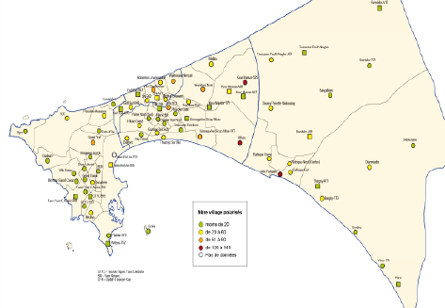

Le pilotage stratégique de l’état civil
1.1 Amélioration du cadre législatif et réglementaire
Validation du projet de décret sur la constitution et reconstitution des registres d’état civil
Validation du projet de décret sur le Comité National de l’état civil
Validation de l’avant projet de loi sur l’introduction des procédés informatiques dans l’état civil
Cadrage de 10 textes d’application de la loi sur l’introduction des procédés informatiques dans l’état civil
Elaboration des protocoles d’interopérabilité entre la DEC et 5 structures prioritaires (DAF-SANTE-EDUCATION-DACS-ANSD-DAJC)

Slide 13
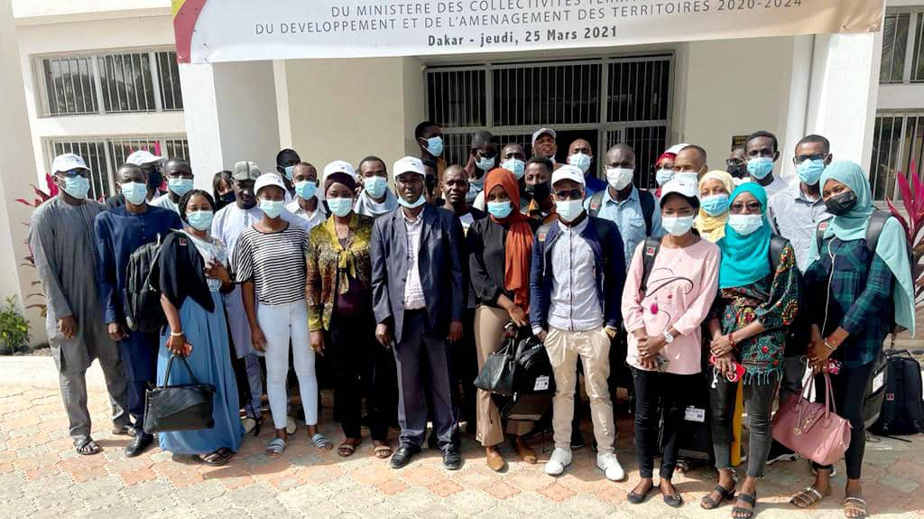
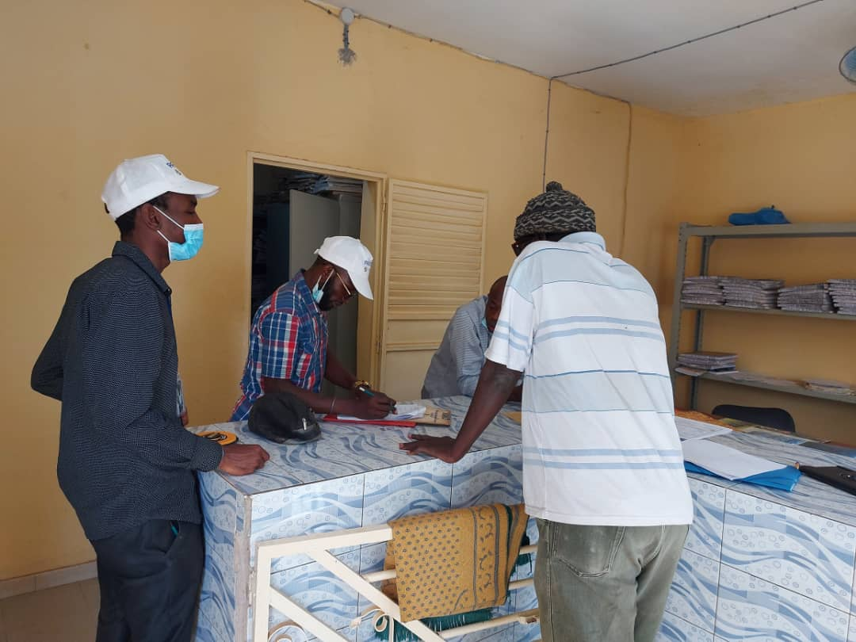
Le pilotage stratégique de l’état civil
1.2 – Appui à la mise à jour régulière de la cartographie de l’état civil et l’actualisation des données statistique d’état civil
596 centres d’état civil et des greffes des 15 tribunaux du pays. Enquête conduite par 8 équipes à travers les 552 communes.
Collecte des bases de données des 164 CEC informatisés
Rapport d’audit des bases de données
Conception de la base de consolidation
Développement des script de consolidation
Cartographie consulaire (novembre 2022)

Slide 14
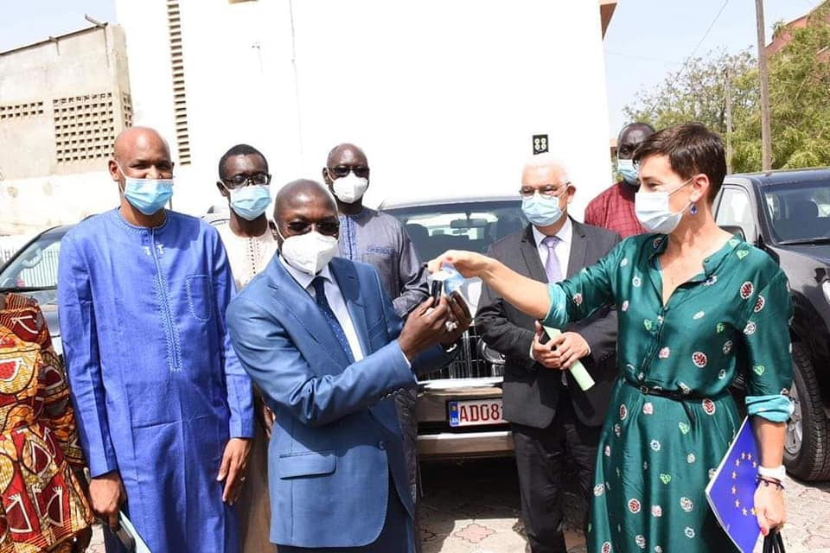
Le pilotage stratégique de l’état civil
1.3.1 Renforcement des capacités de la DEC, DACS …
Un important lot d’équipements et matériels informatiques mis à la disposition de la DEC ainsi que des véhicules
Appui à la DACS ET DAJC
Un audit organisationnel mettant en exergue les FFOM de la DEC assorti de recommandations permettant d’améliorer sa performance en l’érigeant en Agence d’exécution
Préparation des TDR pour la rédaction d’un manuel de procédures qui prend en compte l’organigramme et les fiches de postes des agents

Slide 15

Le pilotage stratégique de l’état civil
1.3.3 Mission de suivi de l’état civil dans les juridictions (TI et TGI)
8 tribunaux de grande Instance et 16 Tribunaux d’Instance ont reçu la visite des équipes d’enquêteurs composées de magistrats de la DACS, des agents de la DEC
Validation des rapports d’exploitation des données
Perspectives
Suivi du traitement de l’état civil dans 6 tribunaux de grande Instance et 14 tribunaux d’Instance pour phase de la supervision
6 Ateliers d'harmonisation des procédures en matière d’état civil dans les tribunaux

Slide 16

Le pilotage stratégique de l’état civil
1.3.4 Stratégie Nationale de l’Etat Civil ( SNEC )
Validation de la SNEC par le Gouvernement après le processus d’élaboration qui a durée presque 01 suivant une approche inclusive et participative
Perspectives
Etude sur l’économie de l’état civil
Diffusion et partage de la SNEC
Mobilisation du budget : 68 793 594 051 CFA
(50 957 401 551 FCFA soit 74,1% du coût global )

Slide 17
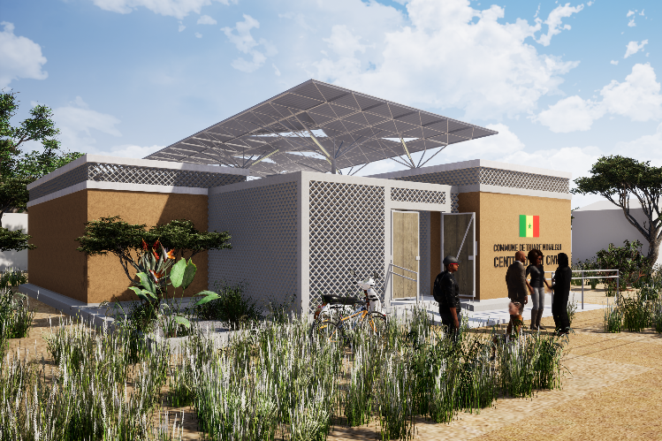
L’accès à des services d’état civil de qualité renforcé
2.1 Amélioration de l’offre d’état civil : infrastructures, équipements, et logistique
Démarrage du programme de construction (34 centres d’état civil) – les travaux engagés au niveau de 21 sites.
Il est attendu d’ici la fin de l’année
10 centres construits ;
46 centres rénovés ;
05 salles d’archivage des greffes de TGI rénovés ou construites ;
104 centres d’état civil équipés.

Slide 18
L’accès à des services d’ d’état civil de qualité, renforcé
2.2 : Amélioration de l’accessibilité
Convention de subside signée avec la DEC (décembre 2021)
Recrutement de 4 conseillers techniques : mars 2022 ;
Guide relatif à l’élaboration de plans de coordination des acteurs de l’état civil – mars 2022)
Remise de 31 motos auprès des 32 communes prioritaires (mai - juin) : en vue de l’organisation du ramassage des cahiers de village ;
29 (sur 32) comités communaux de coordination des acteurs de l’état civil mis en place en septembre 2022.
Plans communaux de coordination des acteurs de l’état civil en cours d’élaboration
Perspectives - Fin 2022 :
Constitution des 32 comités communaux d’état civil ;
Mise en place de 3 CCC et élaboration des 32 plans de coordination ;
Accompagnement à la mise en œuvre des plans communaux

Slide 19
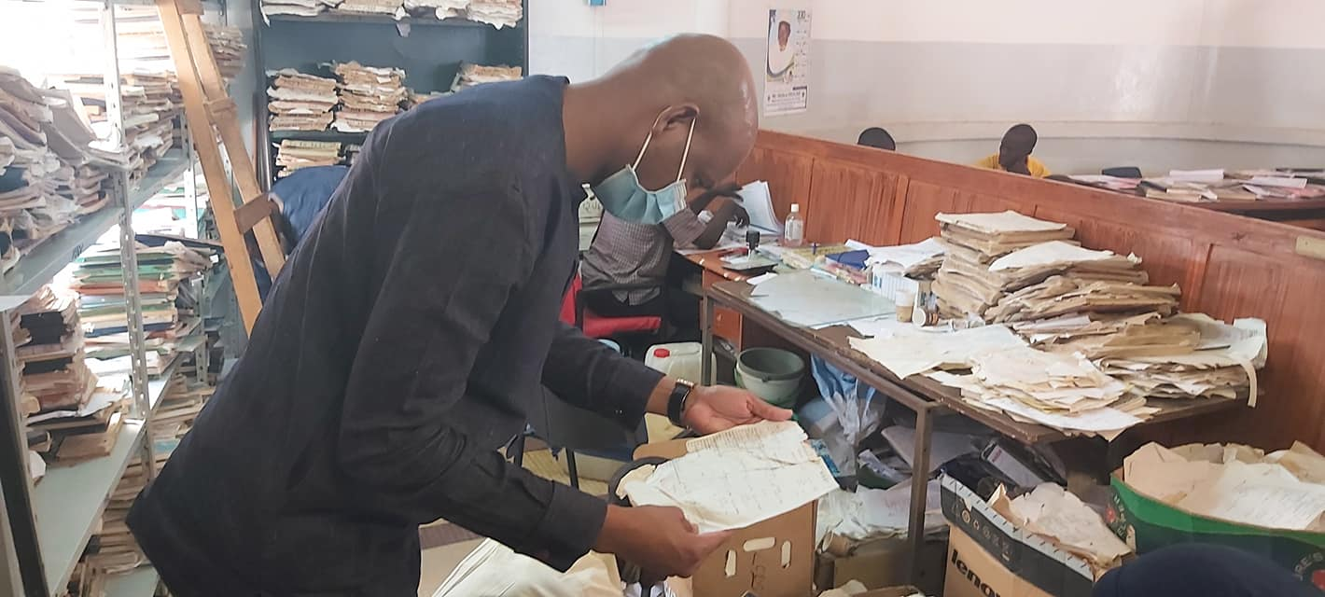
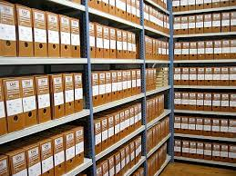
Résultat 2. L’accès à des services d’état civil de qualité est renforcé
2.3 Amélioration des conditions d’archivage, de conservation et de sécurisation du patrimoine de l’état civil
Validation du programme national de conservation des archives physiques de l’Etat-Civil (2022 – 2027)
Signature d’une convention de subside signée avec la DEC (décembre 2021) pour la mise en œuvre des activités dédiées à la reconstitution, restauration, dévolution.
Consolidation des cartographies 2014, 2019, 2021.
Signature d’une convention de subsides avec l’EBAD (mai 2022) pour l’organisation des archives dans 130 centres et greffes de TGI. Lancement de la phase pilote (5 sites).

Slide 20
L’accès à des services d’état civil de qualité, renforcé
2.4 Renforcement de capacité des acteurs, sensibilisation et communication
Validation de la stratégie nationale de formation
Réalisation de capsules vidéos didactiques et d’une plateforme de formation.
Mise en ligne de la plateforme d’autoformation et déploiement à destination de 3000 officiers et agents, 600 archivistes et auxiliaire via la Convention de subsides.
Formation de formateurs aux pédagogies actives, aux référentialisations, aux processus d’évaluation, … (30 formateurs et 24 concepteurs)
Coaching rédactionnel pour les manuels de formation destinés aux Officiers EC, Agents EC, Auxiliaires EC, Archivistes et Informaticiens
Préparation des déploiements des cascades nationales de formation en EC
Fin 2022 :
6 capsules vidéo d’autoformation
Finalisation des supports de formation pour 5 métiers.
Formation des formateurs à la dynamique de groupe
Mise en test des modules de formation
Modélisation des cascades de formation;

Slide 21
Mise en place d’un système national d’information de l’état civil bien articulé avec les différents fichiers d’identification biométrique

Slide 22
Mise en place d’un système national d’information de l’état civil
3.1 : Mise en place des préalable du fichier central
3.1.2 -Audit technique et consolidation des bases de données d'état civil existantes
Collecte des bases de données des 164 CEC informatisés
Rapport d’audit des bases de données
Conception de la base de consolidation
Développement des script de consolidation
Consolidation des bases de données

Slide 23
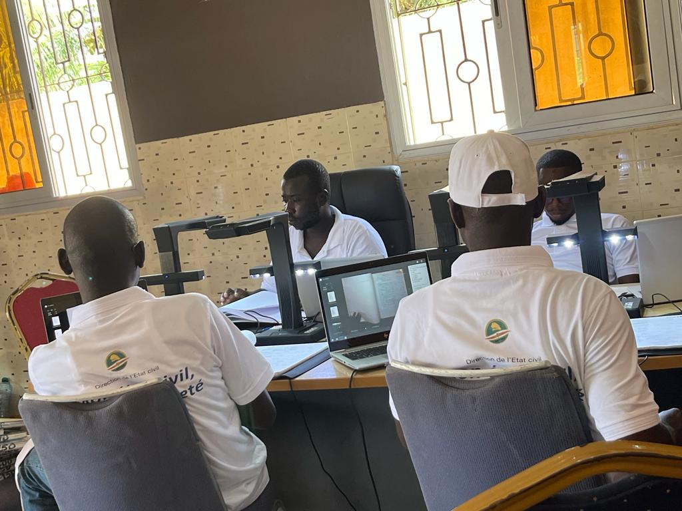
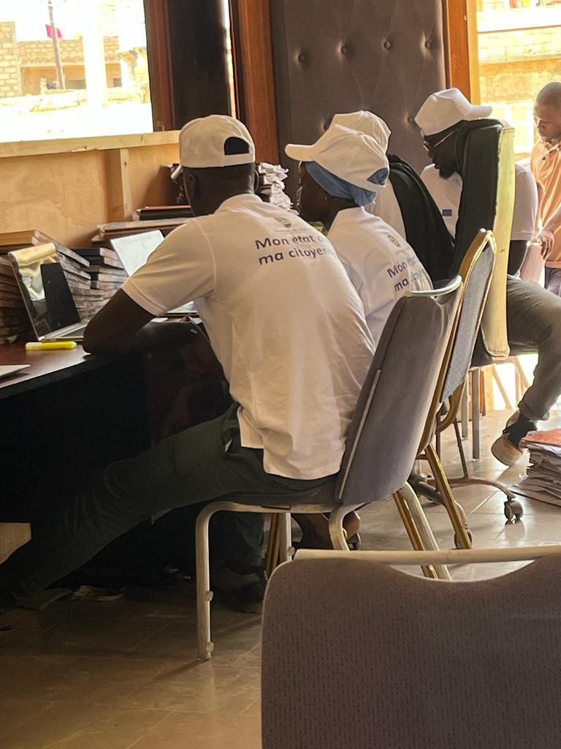
Mise en place d’un système national d’information de l’état civil bien articulé avec les différents fichiers d’identification biométrique
Généralisation de l’informatisation pour préserver le patrimoine de l’état civil (Numérisation de 15 millions et indexation de 30 millions de faits d’état civil, déploiement de l’application de gestion et interconnexion des centres) avec SENUM;

Slide 24
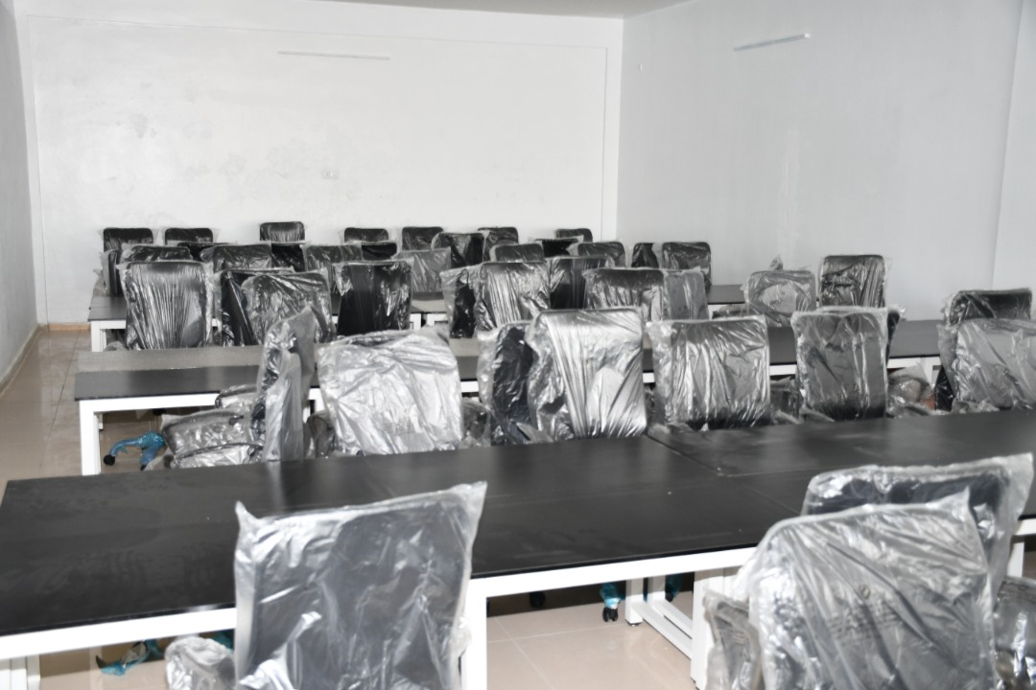
- ACTIVITE D’INDEXATION
INDEXATION DE 30 000 000 D’ACTES D’ETAT CIVIL:
300 archivistes et opérateurs de saisie à mobiliser

Slide 25

Résultat 3. Mise en place d’un système national d’information de l’état civil bien articulé avec les différents fichiers d’identification biométrique
Mobilisation d’experts en sécurité informatique et en protection des données personnelles ;
Renforcement du lien entre les données d’état civil et les données d’identification biométrique.

Slide 26
DEC-SENUM S.A
DEC-Sénégal Numérique SA (SENUM-SA) :
Définition des modalités de contractualisation pour opérationnaliser, dès à présent, les cinq chantiers suivants :
-
l’hébergement des données collectées lors de l’audit des Bases de données des 596 centres d’état civil ;
l’hébergement de l’application de collecte des données statistiques ;
l’hébergement de l’application de gestion des faits d’état civil ;
La co-construction du schéma d’interconnexion des centres d’état civil ;
la réalisation technique de l’interconnexion des centres d’état civil.
CONTRAT POUR ETUDE DE L’INTERCONNEXION DES CENTRES D’ETAT CIVIL A L’INTRANET DE L’ETAT DU SENEGAL SIGNE AVEC SENUM

Slide 27
VI-PRINCIPAUX DÉFIS
Amélioration du cadre législatif et réglementaire pour combler certaines insuffisances du Code de la famille qui date d’une cinquantaine d’années ;
Respect des dispositions du code de la famille (enregistrement des faits d’état civil, transmission des volets 2 aux TGI et des statistiques à l’ANSD, application des sanctions prévues aux articles 33 du Code de la famille).
Cohérence et synergie d’interventions multiples dans le domaine de l’état civil, en particulier en matière de biométrie et de gestion de base de données.at civil.
Disponibilité d’officiers d’état civil et d’auxiliaires d’état civil compétents, motivés et capables de mieux assumer leurs rôles et leurs responsabilités
Fonctionnement régulier des CEC et offre de services de qualité aux usagers.
27

Slide 28
VI-PRINCIPAUX DÉFIS (SUITE)
7. Appropriation sociale des processus de déclaration des faits d’état civil (mobilisation de tous les segments de la population)
8. Développement d’une approche genre (prise en charge des besoins des groupes vulnérables, femmes, enfants, personnes déplacées, etc.)
9. Certification des causes de décès
i10. Disponibilité de données statistiques fiables et désagrégées par âge, sexe, région et groupes vulnérables n et groupes vulnérables
11. Digitalisation progressive de l’ensemble des CEC et développement de l’interopérabilité entre les différents acteurs de l’état civil
12. Sécurisation des données de l’état civil et respect des données personnelles
13. Dématérialisation progressive des archives et conservation suivant les normes.
28

